Slide 1


ỦY BAN NHÂN DÂN PHƯỜNG VIỆT HƯNG
TRƯỜNG MẦM NON ĐỨC GIANG
LĨNH VỰC: PHÁT TRIỂN NGÔN NGỮ
Đề tài thơ: Tâm sự của cái mũi
Lứa tuổi: 4 - 5 tuổi
Giáo viên: Lê Thị Toan
Năm học: 2025 -2026

Slide 2

MỤC ĐÍCH - YÊU CẦU
1 Kiến thức:
- Trẻ biết tên bài thơ “ Tâm sự của cái mũi” của tác giả Phạm Hổ
- Trẻ đọc thuộc bài thơ, hiểu nội dung bài thơ nói về tác dụng của mũi giúp chúng ta ngửi, thở
2 Kỹ năng:
- Bước đầu trẻ đọc diễn cảm bài thơ “Tâm sự của cái mũi” biết nhấn giọng, ngắt nghỉ theo nhịp bài thơ.
- Trẻ trả lời câu hỏi của cô rõ ràng, mạch lạc.
3 Thái độ:
Giáo dục trẻ biết bảo vệ chiếc mũi cũng như các bộ phận và sức khỏe của mình

Slide 3


ỔN ĐỊNH TỔ CHỨC
CÂU ĐỐ
Nhô cao giữa mặt một mình
Hít thở thật giỏi lại tinh ngửi mùi
Đố bé đó là cái gì?

Slide 4

Phương pháp hình thức tổ chức
Cô đọc lần 1

Slide 5

Cô đọc lần 2

Slide 6
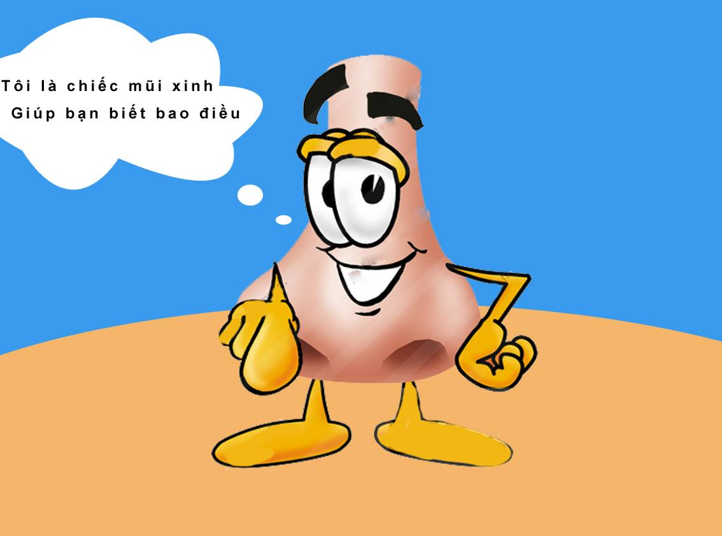

Slide 7
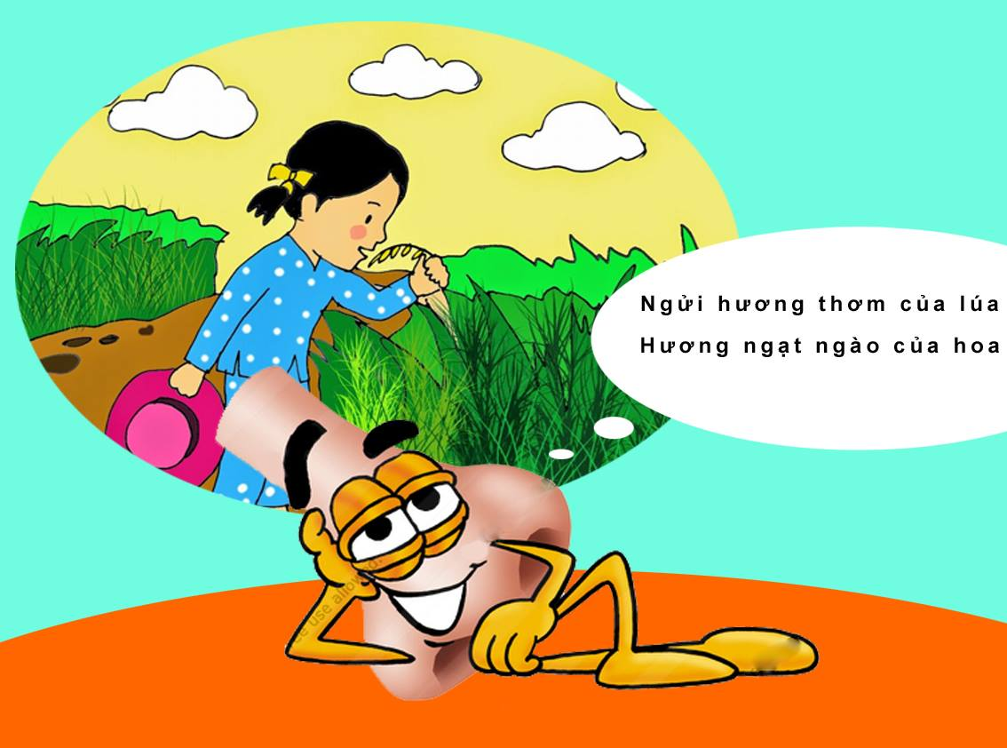

Slide 8
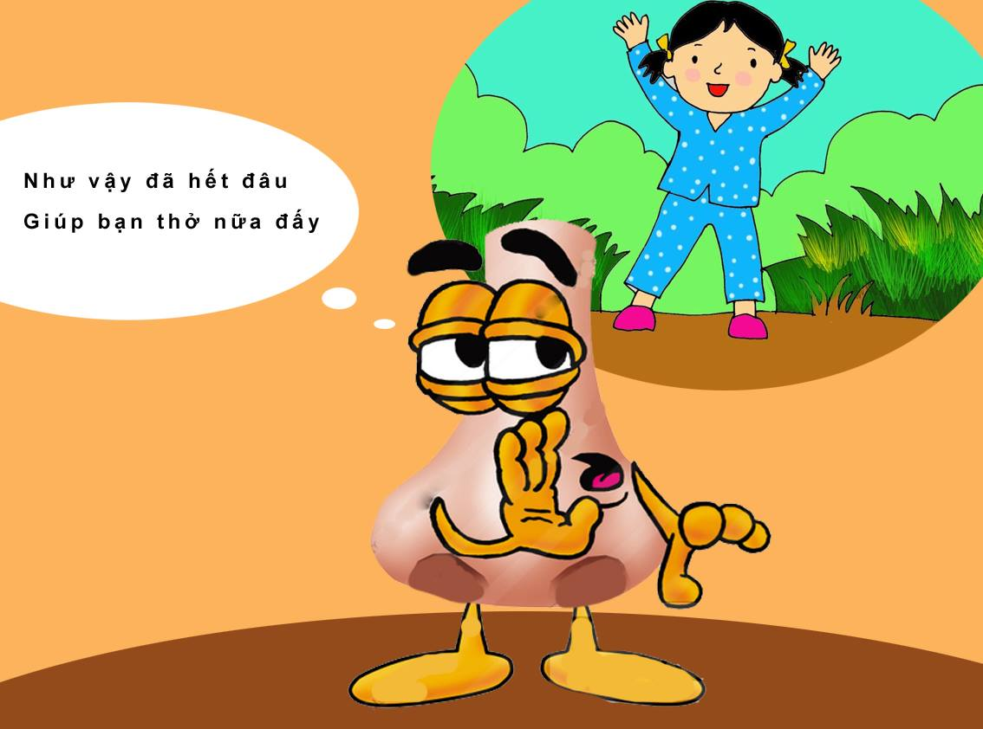

Slide 9
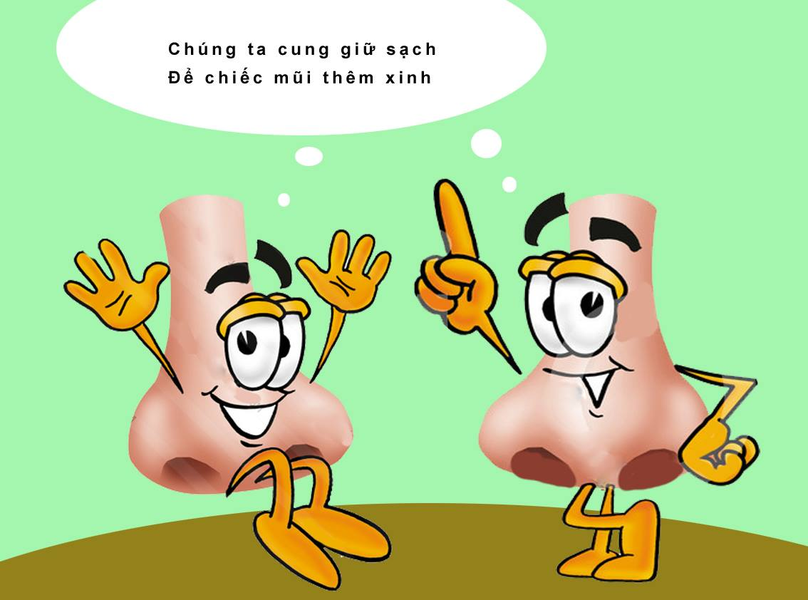

Slide 10

Đàm thoại

Slide 11

Cô vừa đọc cho con nghe bài thơ gì?
Bài thơ đó của tác giả nào?
Bài thơ: TÂM SỰ CỦA CÁI MŨI
Của tác giả: Phạm Hổ

Slide 12
Bài thơ nói về bộ phận nào của cơ thể
Bài thơ nói về Cái mũi

Slide 13
Cái mũi có tác dụng gì?
ĐỂ THỞ VÀ NGỬI

Slide 14
Cái mũi có tác dụng gì?
ĐỂ NGỬI

Slide 15
MŨI ngoài tác dụng dùng để.... Mũi còn dùng để làm gì?
ĐỂ ....

Slide 16
Vậy con sẽ làm gì để bảo vệ cái mũi của mình
.....

Slide 17
Giáo dục
.....

Slide 18
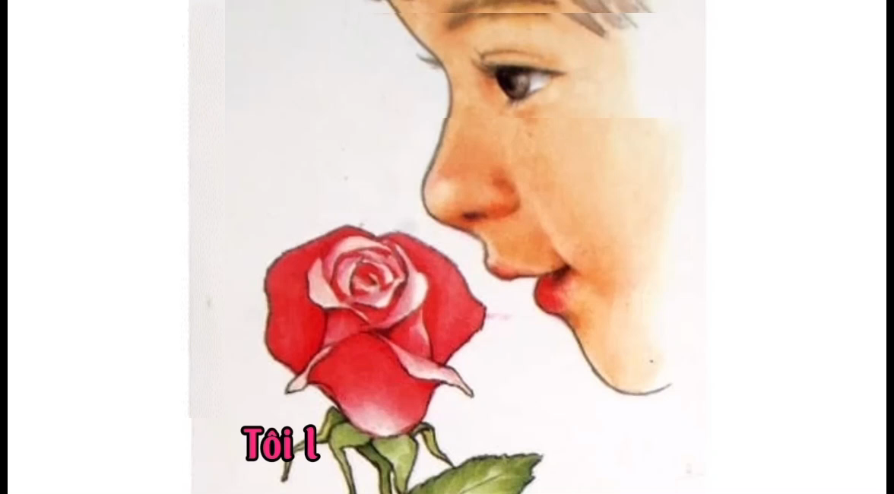

Slide 19


